Slide 1
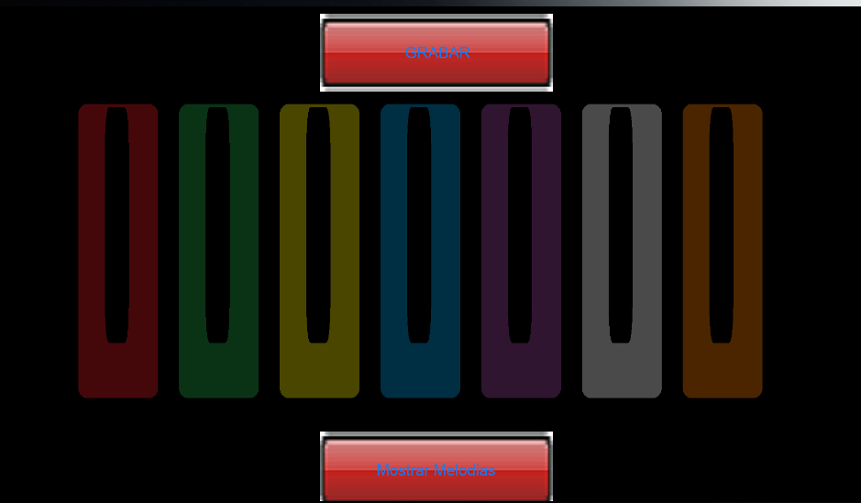
APLICACIÓN MOVIL PARA ANDROID PARA INICIAR CON EL DESARROLLO DE APPS

Slide 2

APPS MELODIA
Melodía
Es una aplicación móvil que consiste en componer melodías , con las siete notas musicales del pentagrama
DO-RE-MI-FA-SOL-LA-SI.

Slide 3

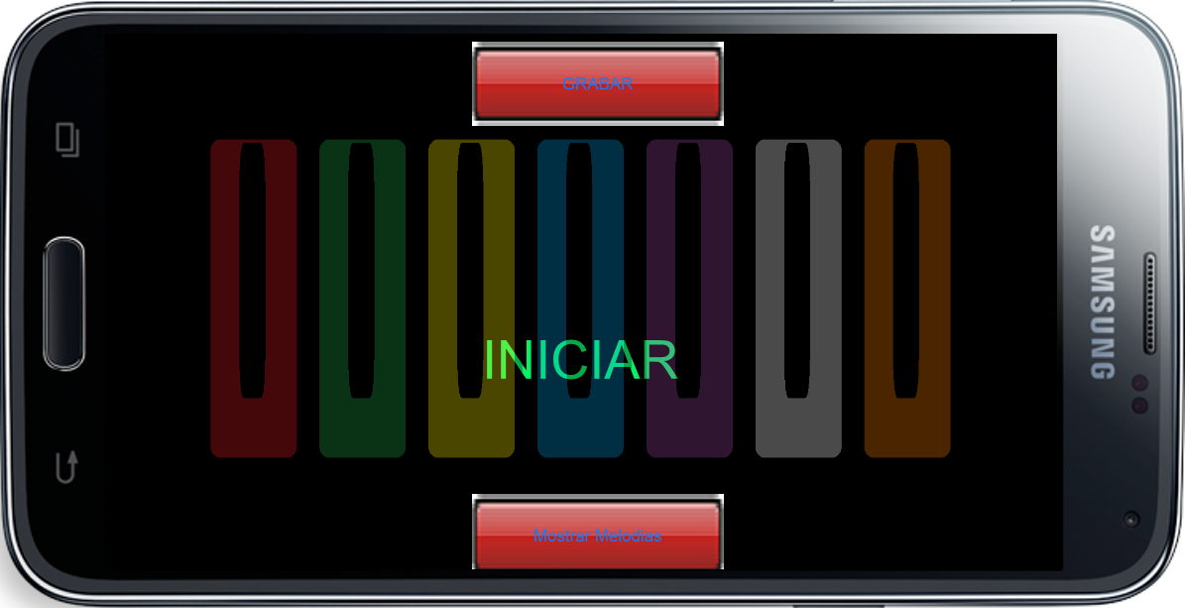
Melodía

Slide 4


ALGUNAS CARACTERISTICAS
Los usuarios pueden componer melodías según su criterio.
Los usuarios que quieran utilizar la aplicación como grabador de voz también lo pueden hacer.
El usuario después de finalizar su composición , automáticamente la puede reproducir.
Las Composiciones hechas se pueden restablecer en su totalidad.

Slide 5

Gracias

